Slide 1
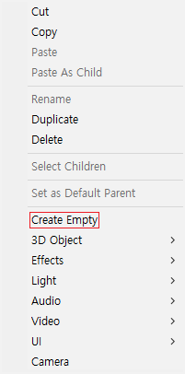

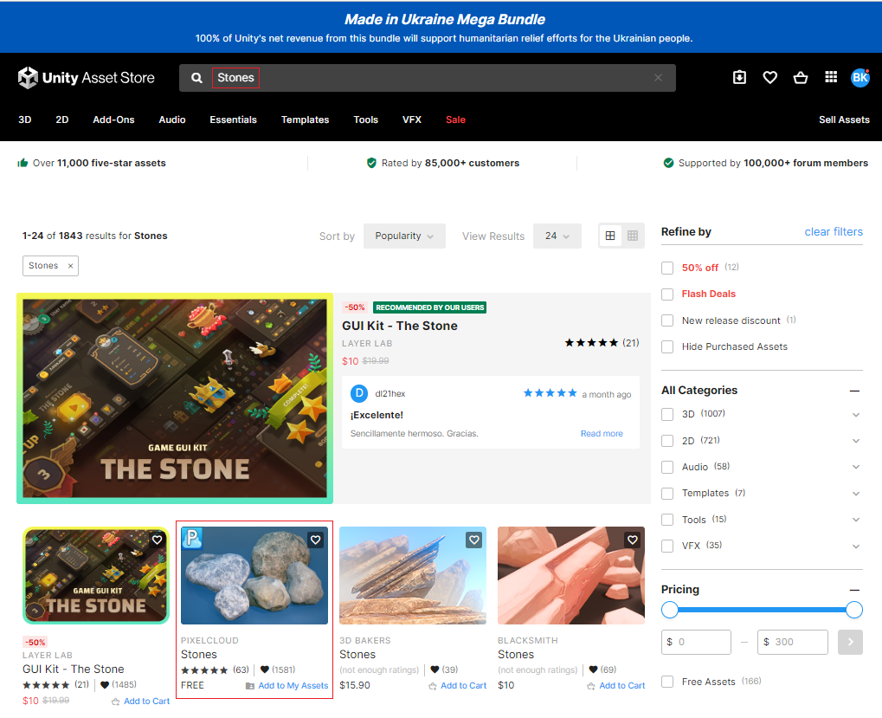

첫 번째 튜토리얼
1. 빈 게임 오브젝트를 생성하고 이름을 Create Object로 정의합니다.
그리고 스크립트를 생성하고 Create라는 이름으로 설정하고 Create Object에 넣어줍니다.
2. 그다음 Window에서 Asset Store를 선택합니다.
그리고 Asset Store에서 Stones를 검색하고 Stones 에셋을 선택합니다.

Slide 2
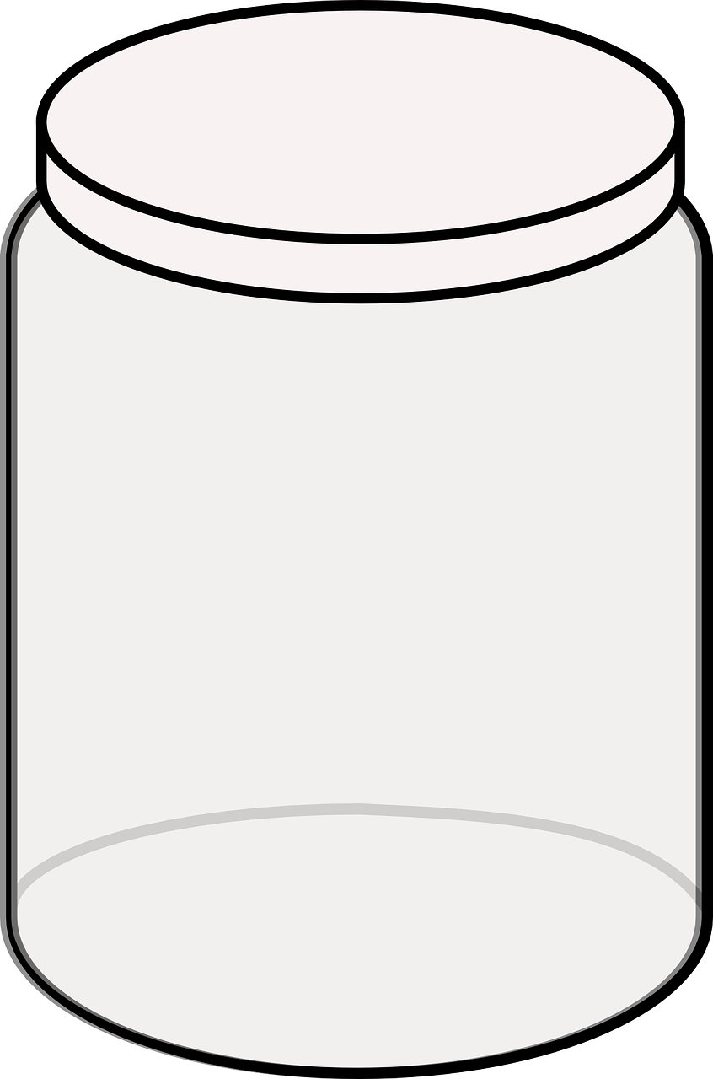

Object Pool
Object Pool이란?
게임 오브젝트를 생성하고 파괴하는 것이 아니라 일정한 범위의 메모리 공간을 설정합니다.
그리고 일정한 범위가 정해져 있는 메모리 공간 안에서 게임 오브젝트를 사용하고 반납하는 기법입니다.

